Slide 1
Развитие речевой и языковой компетентности детей мигрантов. Программа «Учусь говорить по-русски» Полынцева Ирина Николаевна, учитель начальных классов, методист МБОУ СОШ №4 г.Сургута
2014 г.

Slide 2
Актуальность
от 20% до 30% детей иностранных граждан обучается в каждом классе нашей школы
90% поступающих детей мигрантов имеют целый набор языковых, психологических и социальных проблем
НАИБОЛЕЕ ТИПИЧНЫЕ ТРУДНОСТИ ДЕТЕЙ МИГРАНТОВ
языковый барьер
культурная дезадаптация
отличие программ обучения от привычных им, в том числе и по степени требовательности и сложности
длительный перерыв в учебной деятельности
потеря личностного статуса по отношению к педагогам и сверстникам
необходимость установления новых ролевых отношений

Slide 3
Программа «Учусь говорить по-русски»
предназначена для дополнительных групповых занятий с детьми мигрантов младшего школьного возраста, не владеющих или слабо владеющих русским языком и обучающихся первый год в российской школе.
Основные цели программы:
Обеспечение детей мигрантов, начинающих обучаться в российской школе, необходимым уровнем владения русской речью для уверенного общения и выражения мысли, для дальнейшей успешной учебной деятельности.
Обеспечение социальной адаптации детей мигрантов, которая осуществляется через изучение языка, овладение формами общения, нормами поведения.

Slide 4
Задачи
Формировать коммуникативные умения и навыки учащихся с помощью речевых ситуаций, мотивирующих на изучение русского языка.
Формировать навыки осознанного чтения (плавного слогового, слогового и целыми словами, беглого чтения целыми словами).
Формировать умения и навыки коллективной (групповой) деятельности.
Формировать представления о культурной среде с помощью чтения детской художественной литературы, изучения правил этикета, разучивания детских игр.

Slide 5
Организация обучения
2 вариант
погружение в языковую среду в начале обучения
1 вариант
равномерное распределение программного материала
100 учебных часов
33 учебные недели
3 занятия в неделю
35-40 минут занятие
100 учебных часов
20 учебных недель
5 занятий в неделю
35-40 минут занятие

Slide 6
Ожидаемые личностные результаты
У ученика начнут формироваться:
положительное отношение к процессу учения, к приобретению знаний и умений;
готовность оценивать свой учебный труд, принимать оценки одноклассников, учителя, родителей;
ориентация на проявление доброго отношения к людям, уважения к их труду, на участие в совместных делах, на помощь людям, в том числе сверстникам;
умение соотносить поступки с принятыми в обществе морально-этическими принципами;
навыки безопасного, нравственного поведения в обществе.

Slide 7
Ожидаемые метапредметные результаты
Регулятивные универсальные учебные действия.
Познавательные универсальные учебные действия.
Коммуникативные универсальные учебные действия -
ученик начнёт учиться:
строить речевое высказывание в устной форме;
кратко отвечать на вопросы, задавать вопросы;
адекватно использовать речевые средства для решения задач общения (приветствие, прощание, игра, диалог);
вступать в учебное сотрудничество с учителем и одноклассниками, осуществлять совместную деятельность в паре, осваивая различные способы взаимной помощи партнёрам по общению;
проявлять доброжелательное отношение к партнёрам по общению.

Slide 8
Ожидаемые предметные результаты
в области речевой деятельности:
умение понимать русскую речь (понимать вопросы, задания, инструкции учителя, давать на них ответы);
соблюдение основных правил общения в рамках бытовой и учебной сфер;
умение правильно говорить на русском языке: строить короткие монологические высказывания, давать ответы на вопросы;
навыком осознанного чтения (плавного слогового, слогового и целыми словами);
в области освоения языка:
умение слышать интонацию конца предложений, выделять из предложения слова, определять их количество;
умение разграничивать звуки и буквы, правильно их называть;
умение различать звуки гласные и согласные, гласные ударные и безударные, согласные твёрдые и мягкие, звонкие и глухие;
умение выделять слоги, различать ударный слог.

Slide 9
Организация контроля уровня владения устной русской речью
Направления диагностики:
словарь: предметный словарь (части предмета, слова-обобщения); глагольный словарь; словарь признаков; антонимы (обозначенные глаголами и существительными пространственные признаки).
грамматический строй речи: проверка умений образовывать существительные множественного числа; образовывать существительные множественного числа в родительном падеже; образовывать уменьшительно-ласкательные формы существительных; согласовывать числительные с существительными; употреблять предлоги в речи.
связная речь: проверка умений определять и выдерживать последовательность повествовательных высказываний; давать описание предмета.

Slide 10
Результаты обследования – в таблице
Количество баллов | Нулевой уровень | Низкий уровень | Средний уровень | Достаточный уровень
0 – 5 б. | +
6 – 14 б. |  | +
15 – 19 б. |  |  | +
20 – 24 б. |  |  |  | +

Slide 11
Содержание программы
Разделы:
Введение – 1 час
Словарь - 39 часов
Грамматический строй речи - 26 часов
Речевой слух - 14 часов
Связная речь - 20 часов

Slide 12
Тематическое планирование (пример)
включает название раздела, тему каждого урока, содержание занятий, деятельность учащихся.
№ | Тема раздела. Тема урока. | Кол-во часов | Основное содержание занятий | Деятельность учащихся
Раздел 2. Грамматический строй речи. 26 часов
44, 45, 46 | Чего не стало? Игра «Много, мало». | 3 | Образование формы имён существительных множественного числа в родительном падеже, используя серии предметных картинок по теме «Фрукты», «Овощи», «Транспорт», «Животные», «Школьные принадлежности» (груши – груш, огурцы – огурцов, автобус – автобусов, медведь – медведей и т.д.) | Образовывают формы имен существительных множественного числа в родительном падеже. Вступают в учебное сотрудничество с учителем и одноклассниками. Осуществляют совместную деятельность в паре.
Предметы и предлоги – 3 часа
55 | Что спрятано в шкафу? | 1 | Употребление предлогов с именами существительными (на столе, в пенале, через дорогу, без хлеба, у дома и др.) Этикет – правила поведения за обеденным столом. Правила безопасного поведения в природе. | Правильно употребляют предлоги с именами существительными. Организуют свою деятельность, готовят рабочее место. Принимают и сохраняют учебную задачу. Осуществляют поиск учебной информации из рассказа учителя, из рисунков, из личного опыта общения с людьми.
56 | Что лежит на столе? | 1
57 | У реки. | 1

Slide 13
Ресурсное обеспечение
Нормативно-правовые документы
Информационно-методические ресурсы
Internet-ресурсы
Материально-техническое обеспечение

Slide 14
Практическая ценность
Результаты диагностики позволяют:
ведение мониторинга
организация индивидуальной работы на уроке
организация учебного детского сотрудничества
организация консультативной помощи
Дополнительные занятия:
успешная языковая адаптация
практическое владение русской речью для общения и выражения мысли
подготовка к систематическим занятиям по программе российской школы

Slide 15
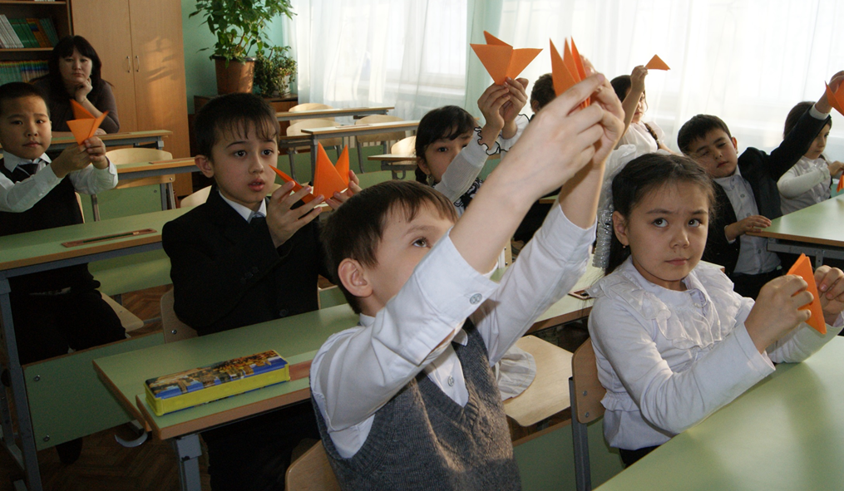
СПАСИБО ЗА ВНИМАНИЕ!

